Slide 1
Malíček - do knihovny od malička
Mgr. Pavla Holmanová

Slide 2
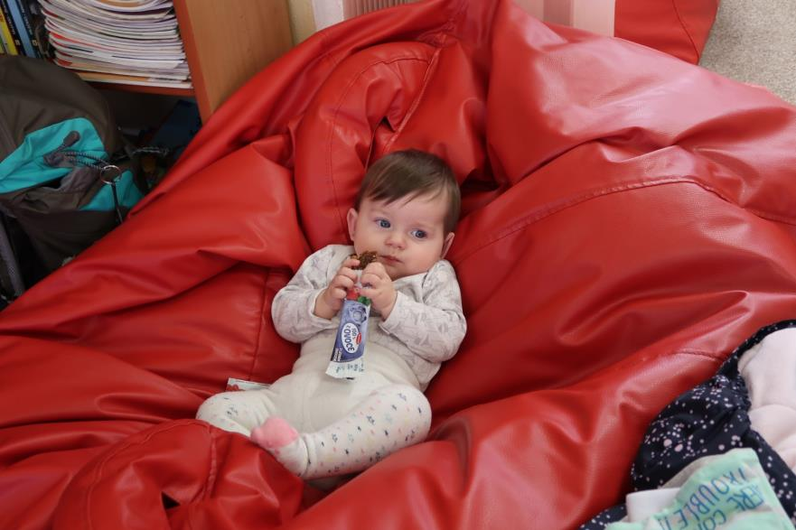
určen rodičům na rodičovské dovolené a dětem od narození do 4 let
od 5. dubna 2018
vždy první čtvrtek v měsíci od 9 do 11 hodin
vzdělávání, neformální setkávání, povídání, čtení a hraní.

Slide 3
Cíle Malíčku
podpořit rozvoj verbálních schopností dětí.
zlepšit vztah ke knize a čtení
budovat vazbu rodina a knihovna
dovést rodiče k pochopení významu čtenářských dovedností pro rozvoj dítěte i jeho budoucnost.
přesvědčit rodiče, že jednou z nejdůležitějších věcí, jež mohou udělat pro své děti od nejútlejšího věku, je věnovat jim svůj čas a strávit jej společně nad knihou - prohlížením, čtením, povídáním i zpíváním
poradit rodičům, jak na to

Slide 4
Rezervováno maličkým

Slide 5
Bookstart
Vítání občánků – dárkový set a poukázka

Slide 7
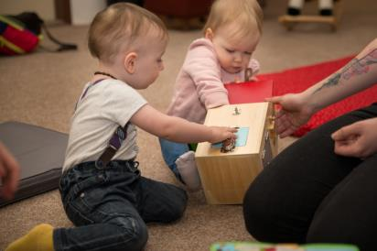
Rezervace míst od 1.1.2020
od 1. 1. 2020 upřesňujeme pravidla
řízená a volná činnost
na řízenou činnost je nutná rezervace

Slide 8
Rezervace míst 1 rodina = 1 rezervace
webový formulář
24. 9. 2020 08:30 30. 9. 2020 15:00 15/ 15
schvaluje administrátor
rušení rezervace do 15 hodin předchozího dne na webu, pak telefonicky
blokování místa 50,- Kč.

Slide 9
Malíček - pravidla klubu:
Odkládejte si na chodbě, na koberec v oddělení vstupujte bez bot.
Pokud přicházíte na řízenou činnost, respektujte její průběh, zapojte se spolu s dítětem do aktivit a nerušte ostatní - platí pro upovídané maminky :-). Během volného hraní budete mít dostatek času.
Pokud nejste na řízenou činnost přihlášeni, přicházejte na 9:45.
Za chování a bezpečnost svého dítěte zodpovídá doprovod. Prosím, pamatujte na to, že se stále nacházíme v knihovně, kde jsou knihy uspořádány tak, aby je bylo možno vyhledat.
Pokud možno, nedávejte dětem v prostorách knihovny nevhodné potraviny, aby nedošlo k ušpinění knih a vybavení knihovny. Jídlo nekonzumujte na koberci, nedovolte běhat dětem s jídlem po knihovně.
Před odchodem z knihovny ukliďte knihy i hračky.

Slide 10
Prostor

Slide 11
Lekotéka

Slide 12
Přivítání, pozdrav

Slide 13
Pohybové aktivity

Slide 15
Pavouček Čenda

Slide 16
Lesní školka

Slide 17
Jedeme na výlet

Slide 18
Pozdrav Dobrý den, dobrý den….
Dnes si budeme povídat o výletech, kde jste byli na prázdninách, kam jezdíte na výlety a čím. Ale na každý výlet je potřeba síla, zdravé nožky, tak si zacvičíme, abychom se na ten výlet dobře připravili.
Na výlet my jdeme spolu, (ze dřepu kroky nahoru a dolů)
do kopce a z kopce dolů.
Utíkáme z kopce klusem,
jako když jedeme autobusem.
Utíkáme, utíkáme, na nikoho nečekáme.
Z výletu už nemůžeme, nožičkám my pomůžeme (předklon, držíme se za kotníky)
jeden krok a druhý krok, takhle půjdeme domů rok.
To ne……to by dlouho trvalo….
Na výlet, na výlet, letadlem tam budeme hned,
na výlet, na výlet, můžete jet s námi.
Na výlet, na výlet, poletíme tam a zpět,
na výlet, na výlet, poletíte s námi.
Vydáme se na dlouhou cestu: Petr Horáček: Dlouhá cesta – čtení s otázkami
A kam chodíte děti na výlety vy?
Vystavit knihy a ptát se dětí, kdo byl na výletě např. na hradě, na horách, u moře, na zahradě u babičky, v Zoo, v lese. Děti mají vždy ukázat na knihu s tématikou hory, moře, les….poznávají podle obrázků
Trpaslík František šel na výlet pěšky, ale my často na výlety jezdíme. Čím vším?
kniha Říkačky o autech a strojích. Vybrat básničky o dopr. prostředcích, kterými se jezdí na výlet, doplnit básničku.
Na každý pořádný výlet si musíme sbalit ty správné věci. Co si zabalíte na výlet vy?
Nachystat batoh a další věci, děti vybírají a skládají do batohu, co se na výlet hodí, potřebuje a co ne.
batoh, svačina, pláštěnka, pití, čepice, sluneční brýle, náplast, peněženku, plyšák, kostky, knížka, šperky, vláček …..
Závěr: Všech výletů si užívejte, dávejte na sebe pozor, mějte oči otevřené, ať se vám na výletech líbí, hodně toho uvidíte a zažijete…..

Slide 19
Děkuji za pozornost. Mgr. Pavla Holmanová, Městská knihovna Valašské Meziříčí.

